Slide 1


¿Cómo consultar en la PDN?
Plataforma Digital Nacional
#CulturaAnticorruptiva

Slide 2
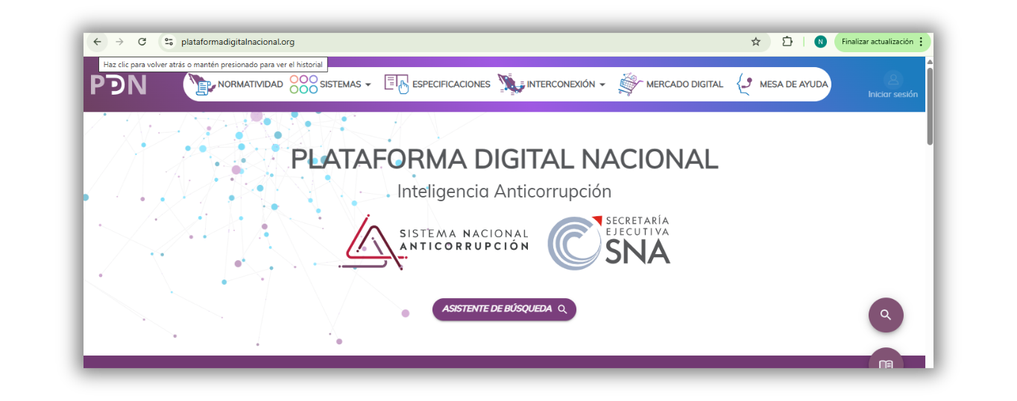
Ingresa el dominio:
https://www.plataformadigitalnacional.org/

Slide 3

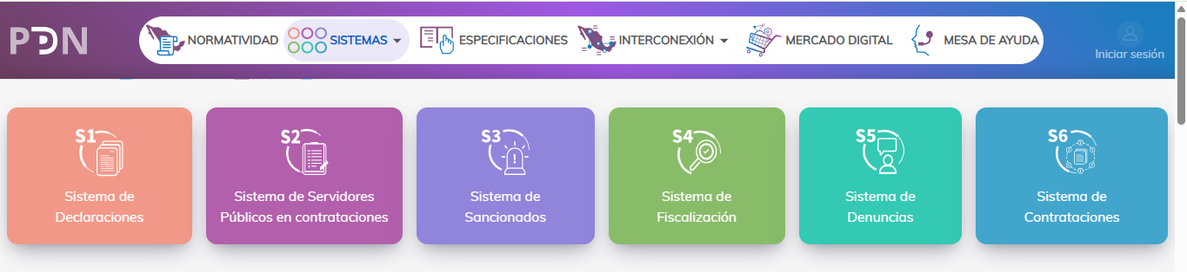
1° Dar click en el apartado de “SISTEMAS”
2°Selecciona la casilla “Sistema de Declaraciones”

Slide 4
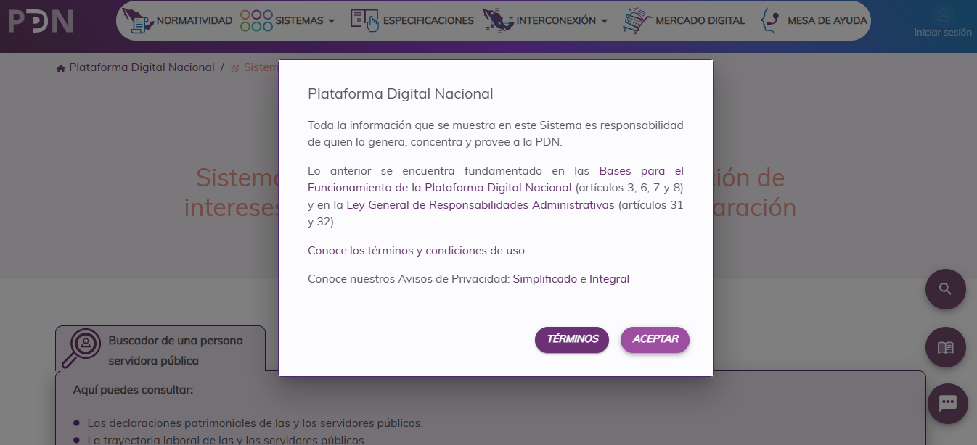

3° Leer y aceptar:
Los Términos y Condiciones.
El Aviso de Privacidad.

Slide 5

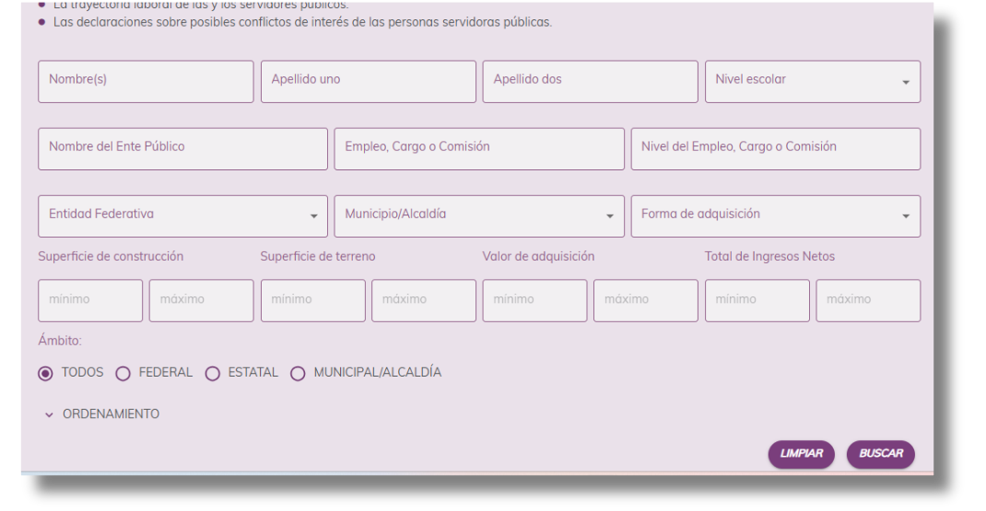
4° Llenar todos los campos:
* Entre más datos coloques, mayor es la precisión en la búsqueda*

Slide 6
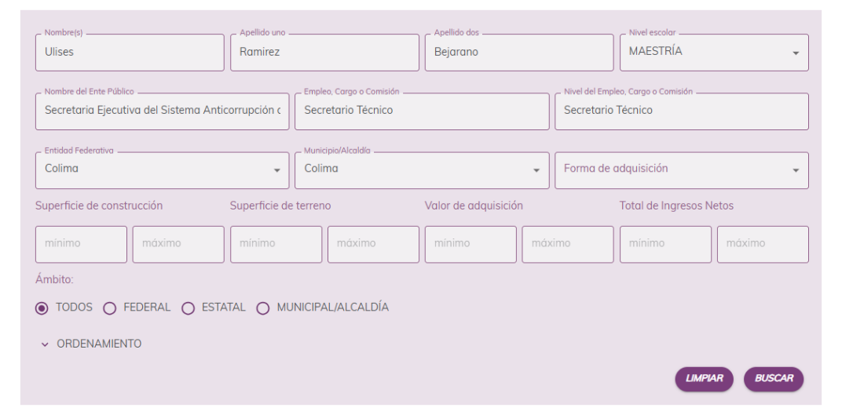

5° Una vez llenado los apartados, da click en el botón “BUSCAR”

Slide 7
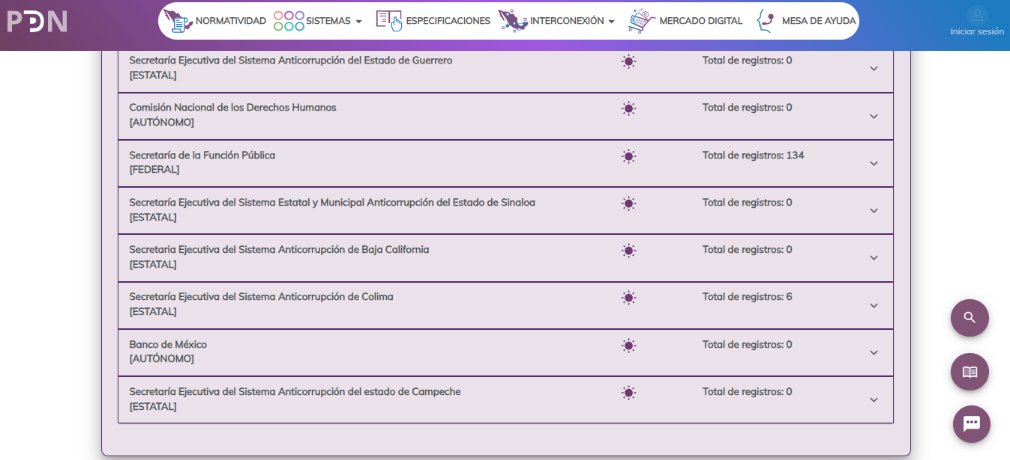
6° Desliza hacia abajo hasta encontrar la Secretaría correspondiente.

Slide 8
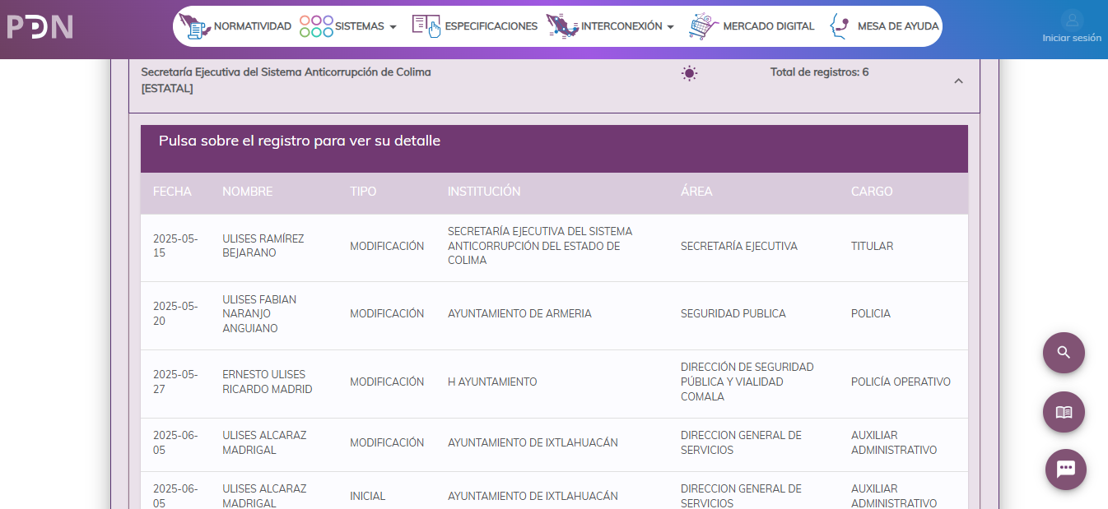
7° Busca a el servidor público de tu interés.

Slide 9
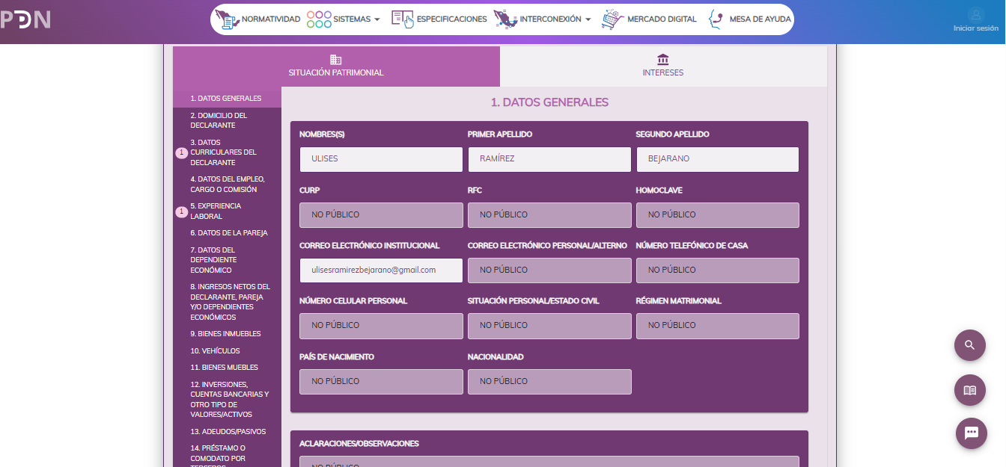
8° Aparecen la declaración de Situación Patrimonial y declaración de Intereses.
*Solo aparecen versiones públicas, protegiendo los datos personales de los Servidores Públicos*

Slide 10

RECUERDA
En La consulta y manipulación de esta información, queda prohibido el tratamiento de los datos para actos de discriminación, trato injusto, arbitrario o cualquier uso contrario a lo establecido en la Ley General de Protección de Datos Personales en Posesión de Sujetos Obligados.
https://drive.google.com/file/d/18Y_bcTXFqwIX0j96efeLchUIBsUFfmZr/view

